Slide 1
NỀN TẢNG QUỐC GIA VỀ EPR Nhóm ngành công nghiệp bao bì
Các nhóm chuyên gia về bao bì
Tài liệu chuẩn bị
16/6/2021
(Bản tiếng Việt)

Slide 2
Khái niệm trách nhiệm mở rộng của nhà sản xuất(EPR)
Trách nhiệm mở rộng của Nhà sản xuất là một khái niệm thúc đẩy nhận thức về vòng đời của sản phẩm và khuyến khích các phương pháp tiếp cận hướng tới nền kinh tế tuần hoàn bền vững
EPR là một phương pháp tiếp cận chính sách, theo đó các nhà sản xuất giữ trách nhiệm đáng kể trong việc xử lý hoặc tiêu hủy các sản phẩm sau tiêu dùng.
Việc triển khai EPR ở Việt Nam nhằm đạt được các mục tiêu:
Giảm thiểu khả năng ô nhiễm từ chất thải của sản phẩm
Đẩy mạnh việc tái chế và phát triển thị trường vật liệu thứ cấp
Căn cứ vào kinh nghiệm kinh doanh tại Việt Nam, các đề xuất trong phần trình bày này hướng đến góp phần vào việc phát triển một chương trình EPR hiệu quả, tiến bộ, và có thể quản lý được.

Slide 3
3 câu hỏi chính 🡪 3 nhiệm vụ đặc biệt
Đề xuất quy cách tiêu chuẩn tái chế bao bì (Hoàng Đức Vượng)
Đề xuất danh mục nguyên vật liệu đóng gói
Xác định các tiêu chuẩn tái chế hiện hành
Đề xuất các tiêu chuẩn mục tiêu tái chế EPR
Đề xuất thời gian thực hiện
Khuyến nghị tỷ lệ tái chế đối với sản phẩm và bao bì (Đỗ Thái Vương)
Xác định phương pháp và đề xuất tỷ lệ tái chế hiện hành làm điểm khời đầu
Đề xuất tỷ lệ tái chế mục tiêu EPR trong những năm tiếp theo
Đề xuất thời gian thực hiện
Đề xuất các mức độ đóng góp (Fausto Tazzi)
Đề xuất đóng góp cho Quỹ Bảo vệ môi trường Việt Nam (đối với trường hợp không tái chế thực hiện bởi các doanh nghiệp hoặc qua Liên minh trách nhiệm của nhà sản xuất)
Đề xuất thời gian thực hiện

Slide 4
Nhóm chuyên gia kỹ thuật
Trưởng nhóm: Fausto Tazzi (Phó Chủ tịch PRO Việt Nam – Giám đốc điều hành của La Vie – Nestle Waters Việt Nam)
Đồng trưởng nhóm: Đỗ Thái Vương (Phó Chủ tịch Phát triển Bền vững và Đối ngoại- Unilever)
Đồng trưởng nhóm: Hoàng Đức Vượng (Chủ tịch Chi hội Nhựa tái sinh Việt Nam– VPA)
Bao bì giấy carton: Hoàng Trung Sơn (Phó Chủ tịch Hiệp hội Giấy & Bột giấy Việt Nam)
Bao bì kim loại và thủy tinh: Đặng Thanh Tân (Thành viên PRO Việt Nam – Phó Chủ tịch Điều hành Suntory/Pepsico)
Bao bì nhựa PET: Reyan Sulit (Thành viên Ban Kỹ thuật PRO Việt Nam – SC Director Vietnam & Head of SC Indochina URC)
Bao bì nhựa PET : Lê Anh (Thành viên PRO Việt Nam – Phó Chủ tịch Công ty Nhựa Duy Tân)
Bao bì ép plastics: Anand Jakati (Thành viên PRO Việt Nam – Giám đốc sản xuất và chuỗi cung ứng Mondelez)
Bao bì cán màng nhựa: Bruno Fux (Ecocycle & Sustainable Development Director - INSEE Ecocycle / Siam City Cement Vn)
Sản phẩm nhựa: Huỳnh Thị My (Tổng Thư ký VPA)
Nhựa tổng hợp: Mai Thị Uyên (Giám đốc Bền vững DOW khu vực Đông Nam Á)
Bao bì sử dụng nhiều nguyên vật liệu: Lý Thị Quỳnh Trang (Thành viên Ban Kỹ thuật PRO Việt Nam – Giám đốc Tetra Pak Việt Nam)
Chuyên gia tư vấn: Nguyễn Đức Quảng, Lê Thu Hoa (Trường Đại học Bách khoa– Chuyên gia tư vấn pháp lý Bộ Tài nguyên & Môi trường)
Chuyên gia tư vấn: GS. Nguyễn Hồng Quân (Giám đốc Viện Nghiên cứu Phát triển Kinh tế Tuần hoàn (ICED) – Trường Đại học Quốc gia Hồ Chí Minh)
Chuyên gia tư vấn: Fanny Quertamp (Cố vấn cấp cao Rethinking Plastic Việt Nam – EU)
Chuyên gia tư vấn: Allison Lin (Thành viên Nhóm Đặc nhiệm EPR, PRO Việt Nam – Giám đốc Quan hệ công chúng khu vực châu Á – Thái Bình Dương của Tetra Pak)
Chuyên gia tư vấn: Casper Durandt (Chuyên gia tư vấn của PRO Vietnam – Giám đốc Bền vững khu vực châu Á – Thái Bình Dương của Coca Cola)
Notes:
Assoc. Prof. Dr.-Ing. Nguyen Hong Quan
Director, Institute for Circular Economy Development (ICED)
Vietnam National University - Ho Chi Minh city (VNU - HCM)

Slide 5
Gợi nhớ
Điều 54. Trách nhiệm tái chế của tổ chức, cá nhân sản xuất, nhập khẩu
1. Tổ chức, cá nhân sản xuất, ,nhập khẩu sản phẩm, bao bì có giá trị tái chế phải thực hiện tái chế theo tỷ lệ và quy cách tái chế bắt buộc, trừ các sản phẩm, bao bì xuất khẩu hoặc tạm nhập, tái xuất hoặc sản xuất, nhập khẩu cho mục đích nghiên cứu, học tập, thử nghiệm.
2. Tổ chức, cá nhân quy định tại khoản 1 Điều này được lựa chọn thực hiện tái chế sản phẩm, bao bì theo một trong các hình thức sau đây:
a) Tổ chức tái chế sản phẩm, bao bì;
b) Đóng góp tài chính vào Quỹ Bảo vệ môi trường Việt Nam để hỗ trợ tái chế sản phẩm, bao bì.
3. Tổ chức, cá nhân quy định tại khoản 1 Điều này phải đăng ký kế hoạch tái chế và báo cáo kết quả tái chế hằng năm đến Bộ Tài nguyên và Môi trường, trừ trường hợp quy định tại điểm b khoản 2 Điều này.
4. Việc đóng góp, sử dụng đóng góp tài chính hỗ trợ tái chế sản phẩm, bao bì quy định tại điểm b khoản 2 Điều này phải bảo đảm các nguyên tắc sau đây:
a) Mức đóng góp tài chính và mức kinh phí hỗ trợ tái chế được xác định theo khối lượng hoặc đơn vị sản phẩm, bao bì;
b) Đóng góp tài chính được sử dụng để hỗ trợ cho hoạt động tái chế sản phẩm, bao bì quy định tại khoản 1 Điều này;
c) Việc tiếp nhận, sử dụng đóng góp tài chính phải công khai, minh bạch, đúng mục đích theo quy định của pháp luật
5. Chính phủ quy định chi tiết và lộ trình thực hiện Điều này.
Điều 55. Trách nhiệm thu gom, xử lý chất thải của tổ chức, cá nhân sản xuất, nhập khẩu
1. Tổ chức, cá nhân sản xuất, nhập khẩu sản phẩm, bao bì chứa chất độc hại, khó có khả năng tái chế hoặc gây khó khăn cho thu gom, xử lý phải đóng góp tài chính để hỗ trợ các hoạt động quy định tại khoản 3 Điều này, trừ sản phẩm xuất khẩu hoặc tạm nhập, tái xuất hoặc sản xuất, nhập khẩu cho mục đích nghiên cứu, học tập, thử nghiệm.
2. Tổ chức, cá nhân quy định tại khoản 1 Điều này đóng góp tài chính, vào Quỹ Bảo vệ môi trường Việt Nam; mức đóng góp tài chính được xác định theo khối lượng hoặc đơn vị sản phẩm, bao bì.
3. Các hoạt động được hỗ trợ từ Quỹ Bảo vệ môi trường Việt Nam phục vụ hoạt động xử lý chất thải bao gồm:
a) Thu gom, vận chuyển, xử lý chất thải rắn sinh hoạt phát sinh từ hộ gia đình, cá nhân;
b) Nghiên cứu, phát triển công nghệ, kỹ thuật, sáng kiến xử lý chất thải rắn sinh hoạt;
c) Thu gom, vận chuyển, xử lý bao bì chứa thuốc bảo vệ thực vật.
4. Việc tiếp nhận, sử dụng đóng góp tài chính phải công khai, minh bạch, đúng mục đích theo quy định của pháp luật.
5. Chính phủ quy định chi tiết Điều này.

Slide 6
Phân loại nguyên vật liệu là hàm của ba yếu tố
Tìm điểm cân bằng giữa Hiệu quả (nguyên vật liệu khác biệt) và Năng suất (phân loại một số vật liệu để tạo một hệ thống đơn giản để bắt đầu)
Các yếu tố của hàm trên thỏa mãn các điều kiện sau:
Khả năng tái chế: nguyên vật liệu có thể tái chế về mặt kỹ thuật theo pháp luật hiện hành của Việt Nam => CÓ GIÁ TRỊ TÁI CHẾ (Điều 54) và KHÓ CÓ KHẢ NĂNG TÁI CHẾ (Điều 55)
Thu gom để tái chế: cơ sở hạ tầng và công nghệ để thu gom nguyên vật liệu và gửi chúng tới các cơ sở tái chế tại Việt Nam hiện nay => MỤC TIÊU TÁI CHẾ
Kinh tế tuần hoàn: Số lượng thu gom để tái chế có thể tạo ra nền kinh tế tuần hoàn bền vững ở Việt Nam hiện nay => PHÍ EPR

Slide 7
Danh sách sản phẩm hiệu quả được cấu thành từ 3 yếu tố sau
NGUYÊN VẬT LIỆU CỦA BAO BÌ | QUY TRÌNH TÁI CHẾ | THU GOM PHÂN LOẠI | GIÁ TRỊ ĐÃ TÁI CHẾ
1.1. Giấy và carton | Dễ dàng | Hiện có | Trung bình
1.2. Thùng đồ uống | Trung bình | Chuẩn bị mở rộng quy mô | Trung bình
2.1. Nhôm | Dễ dàng | Hiện có | Cao
2.2. Sắt và kim loại khác | Dễ dàng | Hiện có | Thấp
2.3. Tin | Dễ dàng | Hiện có | Rất cao
3.1. PET cứng | Dễ dàng | Hiện có | Cao
3.2. HDPE cứng, LDPE, PP, PS | Dễ dàng | Hiện có | Trung bình
3.3. EPS cứng, others | Trung bình | Chuẩn bị mở rộng quy mô | Thấp
3.4. PVC cứng* | Trung bình | Chuẩn bị mở rộng quy mô | Thấp
3.5. Sử dụng một nguyên vật liệu dẻo | Trung bình | Chuẩn bị mở rộng quy mô | Thấp
3.6. Sử dụng nhiều nguyên vật liệu dẻo** | Khó | Chuẩn bị được lên kế hoạch | Thấp
4.1 Thủy tinh | Dễ dàng | Hiện có | Thấp
* Đang cân nhắc cấm trong tương lai/ ** Khuyến khích chuyển sang sử dụng một nguyên vật liệu// nếu bao bì “gây ô nhiễm” (VD: hóa chất, dầu nhớt các loại) thuộc phạm vi điều chỉnh của Điều 55.

Slide 8
Danh mục sản phẩm được đề xuất
DỰ THẢO NGHỊ ĐỊNH EPR LẦN ĐẦU TIÊN | NHÓM BAO BÌ ĐƯỢC ĐIỀU CHỈNH THEO PHÁP LUẬT QUỐC GIA
G.1. Bao bì có thành phần giấy | 1.1. Giấy và carton 1.2. Carton chứa đồ uống
G.2. Bao bì kim loại | 2.1. Nhôm 2.2. Sắt và các kim loại khác 2.3. Tin
G.3. Bao bì nhựa tổng hợp | 3.1. Nhựa PET cứng 3.2. Nhựa HDPE cứng, LDPE, PP, PS 3.3. Nhựa EPS cứng và các loại polyme khác 3.4. Nhựa PVC cứng 3.5. Một vật liệu dẻo 3.6. Nhiều vật liệu dẻo
G.4. Bao bì thủy tinh | 4.1 Thủy tinh
Giới thiệu thêm mô hình sinh thái (VD: màu sắc, số lượng,…) tại Bước 2

Slide 9
Cách tiếp cận đơn giản, thực tiễn và hiệu quả tại khởi điểm
1. Bỏ phân biệt mục đích sử dụng (Thực phẩm & Đồ uống so với Chất tẩy rửa, Mỹ phẩm, Dược phẩm): ngay cả khi có một số khác biệt về nhu cầu khử nhiễm, nên giản lược khi bắt đầu và sau này chèn biến này sau
2. Bỏ phân biệt về khả năng đóng gói, tập trung vào phí tính theo tấn/kg:
Hệ thống đo lường và kiểm soát đơn giản hơn,
Tránh khả năng “tránh nghĩa vụ một cách thông minh” (VD: 299ml),
Tránh việc giảm kích thước đóng gói kể cả với tỷ lệ đóng gói/khối lượng cao hơn
DỰ THẢO NGHỊ ĐỊNH EPR LẦN ĐẦU TIÊN
G.1.1. Thực phẩm và đồ uống sử dụng vật liệu chứa hỗn hợp có thành phần giấy với dung tích trên 100 ml.
G.1.2. Thực phẩm và đồ uống sử dụng vật liệu chứa bằng kim loại với dung tích trên 300 ml.
G.1.3. Thực phẩm và đồ uống sử dụng vật liệu chứa bằng nhựa tổng hợp với dung tích trên 300 ml.
G.1.4. Thực phẩm và đồ uống trong chai thủy tinh với dung tích> 300 ml.

Slide 10
Quy cách tái chế đề xuất (1/2)
NHÓM | VẬT LIỆU | QUY CHẾ TÁI CHẾ
G.1. Đóng gói có thành phần giấy | 1.1. Giấy và carton | Tái chế thành bột giấy và giấy
 | 1.2. Carton chứa đồ uống | Tách sợi và poly-nhôm, sau đó tái chế riêng
G.2. Đóng gói bằng kim loại | 2.1. Nhôm 2.2. Sắt 2.3. Tin | Tái chế kim loại
G.3. Đóng gói bằng nhựa tổng hợp | 3.1. Nhựa PET cứng 3.2. Nhựa PE, PP, PS cứng 3.3. Nhựa EPS cứng và các loại khác 3.5. Một vật liệu dẻo 3.6. Nhiều vật liệu dẻo 3.4. Nhựa PVC cứng | (xem chi tiết trong bảng tiếp theo)
G.4. Đóng gói bằng thủy tinh | 4.1 Glass | Phân loại màu (thủ công), nghiền nát, tách khỏi giấy và nhựa, tách màu quang học, sau đó nghiền để tái chế thủy tinh hoặc nghiền để kết tập
Cần hướng dẫn để đảm bảo tính bền vững với môi trường /lượng khí thải được kiểm soát

Slide 11
Quy cách tái chế đề xuất (2/2)
Tái chế ngành kinh tế bao bì tuần hoàn theo thứ tự ưu tiên sau:
Sản phẩm nhựa cấp độ thực phẩm (Food grade plastic)
Sản phẩm nhựa phi cấp độ thực phẩm (non-food grade plastic)
Sản xuất hóa chất
Sơ chế, sử dụng làm nhiên liệu thay thế có thu hồi năng lượng, tái chế khoáng sản
NHÓM | NGUYÊN VẬT LIỆU | QUY CÁCH TÁI CHẾ
G.3. Bao bì nựa tổng hợp | 3.1. Nhựa PET cứng | Phân loại màu (thủ công / quang học), bóc nhãn, tách mật độ, loại bỏ tạp chất, cắt nhỏ, nghiền, tạo viên bằng cách đùn / đúc thổi / ép phun
 | 3.2. Nhựa PE, PP, PS cứng
 | 3.3. Nhựa EPS cứng và các loại khác | Tái chế hoặc thu hồi năng lượng (tùy thuộc vào cơ sở vật chất)
 | 3.4. Nhựa PVC cứng | Vật liệu có hại, gây ô nhiễm quá trình phân tách của các loại nhựa khác
 | 3.5. Một vật liệu dẻo | Ép đùn, đúc
 | 3.6. Nhiều vật liệu dẻo | Tách mật độ, ép nóng HOẶC thu hồi năng lượng
(LƯU Ý: cần phân biệt rõ ràng về nhựa sinh học/có thể phân hủy, có thể gây ô nhiễm hệ thống tái chế)

Slide 12
Xác định tỷ lệ tái chế ở Việt Nam
TRƯỜNG ĐẠI HỌC BÁCH KHOA HÀ NỘI
R_{A}=D*T*P
R_{A} là tỷ lệ tái chế thực tế,
D: Hệ số thải bỏ sản phẩm, bao bì, liên quan đến vòng đời sản phẩm (L), và tỷ lệ loại bỏ từ hộ gia đình (D_{R}). D = L*D_{R}
T: Hệ số thu gom sản phẩm, bao bì, liên quan đến tỷ lệ thu hồi từ hệ thống thu gom. T: 0.1 – 1.0
P: Hệ số tái chế sản phẩm liên quan đến công nghệ tái chế sẵn có. P: 0.1 – 1.0
MỘT SỐ THÁCH THỨC VÀ GIẢI PHÁP ĐỀ XUẤT
Sử dụng dữ liệu cho công thức Năm 0 để tinh chỉnh hệ thống. Dưới sự điều phối của Bộ TNMT về phương pháp nghiên cứu, mỗi luồng tài liệu sẽ gợi mở các nghiên cứu sâu hơn để nắm bắt thực tế của Việt Nam
Tỷ lệ tái chế theo lý thuyết so với Tỷ lệ tái chế có thể kiểm tra. Tỷ lệ tái chế theo lý thuyết khác với Tỷ lệ tái chế có thể kiểm toán: không phải tất cả những gì được thu gom ngày nay đều có thể được hệ thống EPR truy tìm và kiểm tra (khu vực phi chính thức được tính trong lý thuyết về tỷ lệ thu gom, nhưng ngày nay không thể truy tìm và kiểm toán) => Bổ sung hệ số chiết khấu vào chỉ nắm bắt tỷ lệ thu thập có thể kiểm tra được, sử dụng Năm 0 để tinh chỉnh hệ thống. Sau đó tích hợp dần dần khu vực phi chính thức vào hệ thống
Thành thị/Nông thôn (Vị trí các cơ sở tái chế và các ràng buộc hậu cần) Bổ sung vào công thức một hệ số chiết khấu tại khởi điểm để tập trung các mục tiêu vào các khu vực ngay từ đầu.

Slide 13
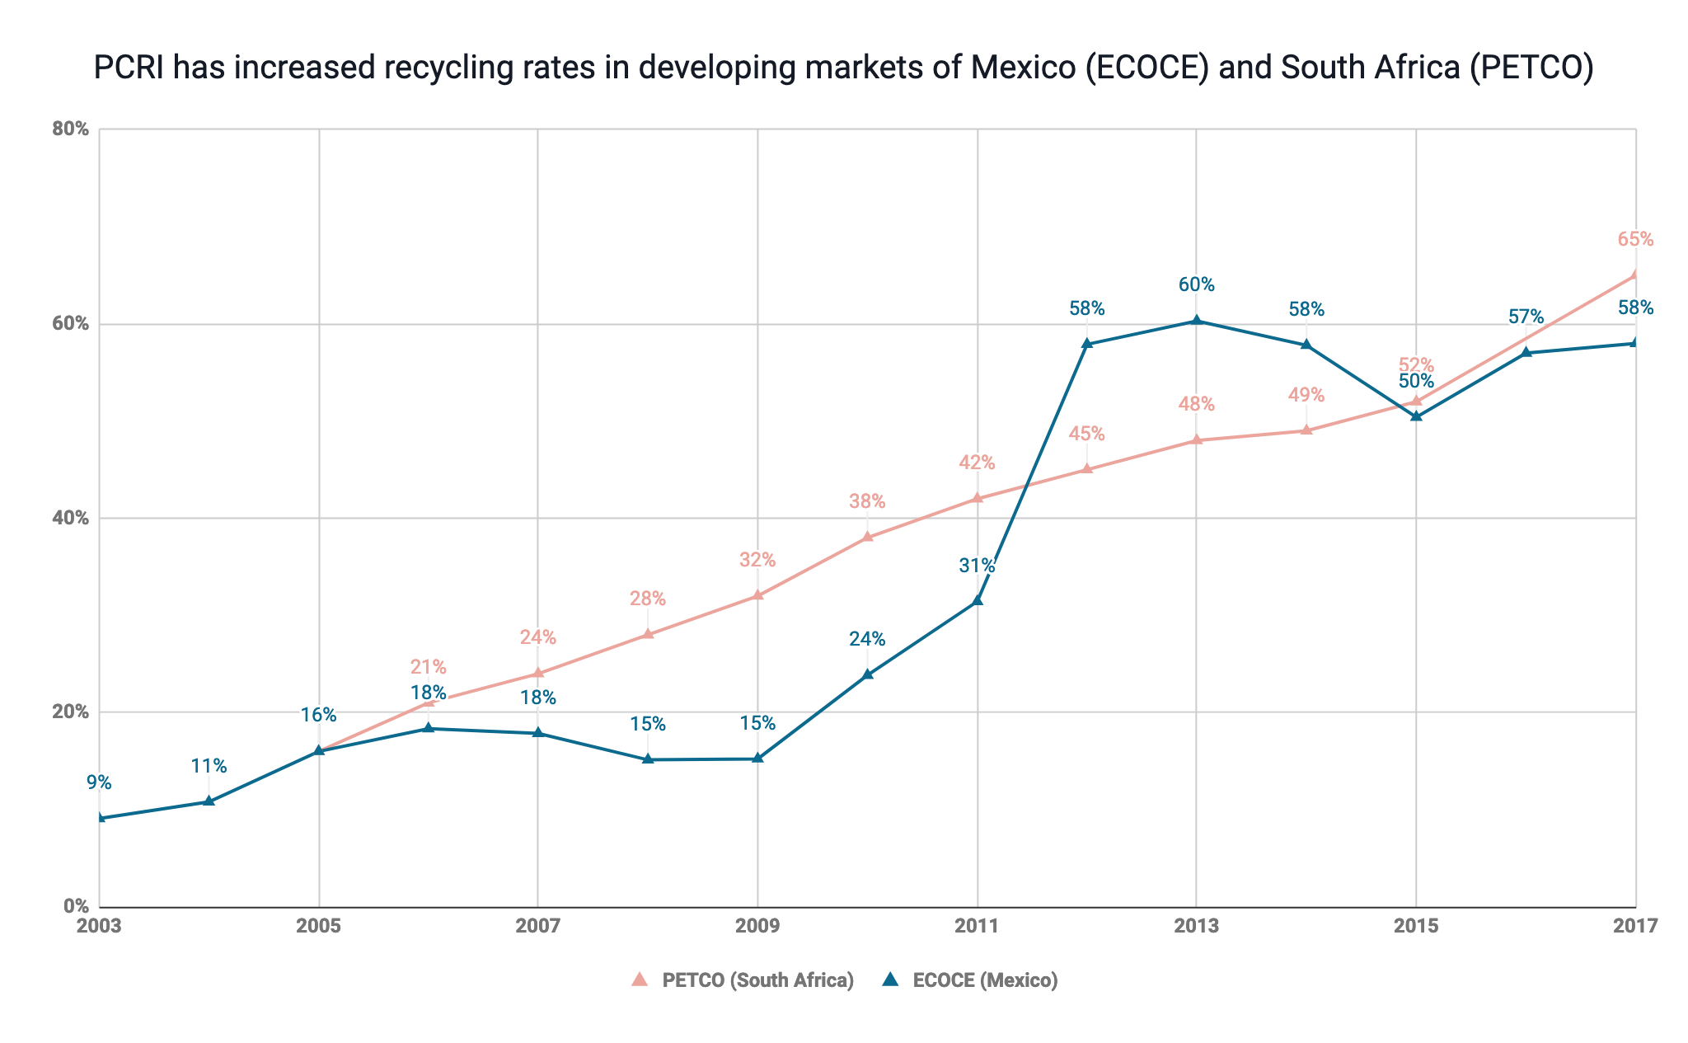
Để đạt được tỷ lệ tái chế cao cần có thời gian
Đã loại bỏ ưu đãi về giá
Tiếp tục ưu đãi về giá
Thiết lập ECOCE, Đàm phán để nhận ưu đãi về giá
Thiết lập năng lực tái chế đáng kể tại địa phương, cùng với các thỏa thuận bao thầu
Ưu đãi về giá, lợi ích xã hội và các dự án đã triển khai
Thiết lập PETCO, Đám phán để được ưu đãi về giá, Thiết lập năng lực tái chế tại địa phương

Slide 14
Đề xuất tỷ lệ tái chế đối với sản phẩm và bao bì (DỰ THẢO)
Nghiên cứu cụ thể tại Y0

Slide 15
Các nguyên tắc hướng dẫn về đóng góp tài chính
Nguyên tắc bao trả toàn bộ chi phí ròng
Các khoản đóng góp EPR phải đảm bảo bao gồm toàn bộ chi phí ròng (NC) liên quan đến việc thu gom và xử lý/tái chế riêng biệt các sản phẩm ở cuối vòng đời
NC = (C₁ – MS) + C₂
C1 = Chi phí tái chế: Chi phí thiết lập hệ thống thu gom chất thải riêng biệt + vận chuyển, xử lý và tiền xử lý + tái chế + chi phí vận hành hệ thống
MS = Doanh thu (nếu có) từ bán vật liệu tái chế
C2 = Chi phí quản lý: Truyền thông cộng đồng, nâng cao nhận thức + giám sát và kiểm toán (bao gồm các biện pháp chống lại những người không góp vốn nhưng vẫn được hưởng lãi)

Slide 16
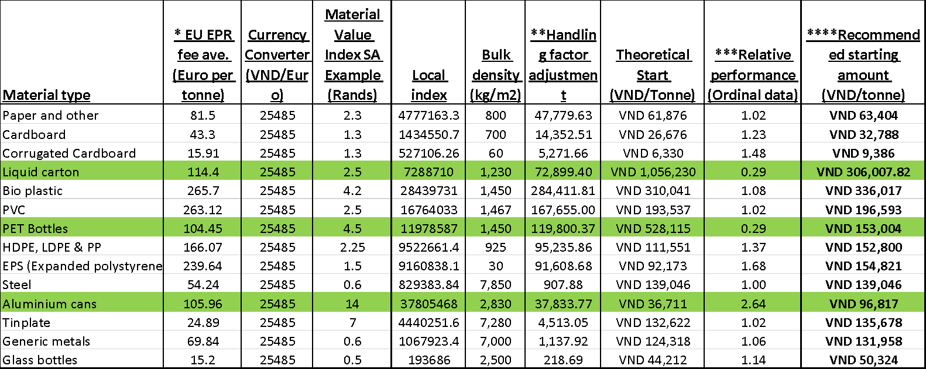
Có thể tạo ra phương pháp tính toán thay thế
HÌNH CHỈ CÓ TÍNH CHẤT MINH HỌA

Slide 17
3 phương pháp khác nhau được áp dụng – ĐANG TRIỂN KHAI
Phí cho mỗi vật liệu (VND / Kg) | Phương pháp 1 F=(R*Q*P)+Fm (GS. L.T. HOA) | Phương pháp 2 Dựa trên chi phí (C. DURANDT) | Phương pháp 3 Các thực tiễn hay nhất trong ngành (TetraPak) | Đề xuất
Giấy/carton |  |  |  | TBD
Carton chứa đồ uống | 750 |  | 700 | TBD
Thủy tinh | 140 | (96) 133 (160) |  | TBD
Nhôm | 600 |  |  | TBD
Sắt | 350 |  |  | TBD
Tin |  |  |  | TBD
Nhựa PET cứng | 700/950 (transp./màu) |  |  | TBD
Nhựa PE, PS, PP cứng |  |  |  | TBD
Nhựa EPS cứng ,các loại khác, và các loại đa vật liệu | 1400 |  |  | TBD
Nhựa PVC cứng | 3900 |  |  | TBD (có hại)
Một vật liệu dẻo | 1900 |  |  | TBD
Nhiều vật liệu dẻo |  |  |  | TBD (switch to một vật liệu)
NOTES | + chi phí sửa chữa 10/20mio | Phụ thuộc vào mục tiêu tái chế

Slide 18
3 khuyến nghị quan trọng
1. LINH HOẠT PHÍ ĐỂ ĐIỀU CHỈNH HÀNG NĂM
Phí Y0 phải được tinh chỉnh sau khi hệ thống được kiểm tra
Để hiệu quả, các biện pháp khuyến khích phải tuân theo sự biến động của thị trường hàng hóa toàn cầu
(không có trong Nghị định, sử dụng Thông tư)
2. NGHIÊN CỨU PHÍ NHẰM KHUYẾN KHÍCH NHÀ SẢN XUẤT THAM GIA
Phí VEPF > Phí PRO
Phí PRO + (phạt) = Phí VEPF
3. ECO-MODULATION CAN BE INSERTED (TRONG BƯỚC 2)
Phí +50%
Vật liệu hỗn hợp
Full sleeve
Các bộ phận nhỏ dễ tạo ra rác (VD: con dấu)
Chất phủ và phụ gia không chứa plasma
Sắc tố sẫm màu
Keo khó tan
Phí -50%
Sử dụng vật liệu đã qua tái chế hoặc có thể tái tạo
Tạo ra khoảng trống đủ để khuyến khích và bắt buộc ngành công nghiệp tự thiết lập Tổ chức Trách nhiệm của Nhà sản xuất

Slide 19
Triển khai toàn diện hệ thống EPR (vừa học vừa làm)
2021 | Năm 0 2022 | Năm 1 2023 | Năm 2 2024 | Từ năm 2025 trở đi
Chuẩn bị | Thiết lập hệ thống | Xác định cơ sở | Bắt đầu đơn giản và có trọng tâm | Mở rộng
“Trước EPR” Xác định danh mục vật liệu đóng gói Đặt tỷ lệ lý thuyết % đối với mục tiêu tái chế Đặt phí lý thuyết cho vật liệu đóng gói | “Năm trắng” Các công ty có nghĩa vụ: A) Đăng ký B) Báo cáo số lượng C) Tổ chức hệ thống (các) Tổ chức Trách nhiệm của Nhà sản xuất | “Năm xám” Phí và mục tiêu được đặt ở mức thấp Không bị phạt (các giả định vẫn đang trong quá trình xác nhận, hệ thống chưa ổn định) | “Năm khởi nghiệp” Khởi động toàn bộ hệ thống | “Triển khai” Mở rộng dần ra tất cả vật liệu đóng gói Giới thiệu mô hình sinh thái
 | SME tạm thời được miễn trừ |  | SME Y0 (đăng ký và báo cáo) | SME trong hệ thống (Tùy chọn VEPF hoặc PRO)

Slide 20
Ngoài ra, Bộ TNMT phải giao trách nhiệm cho tất cả các bên
Trách nhiệm và nghĩa vụ thuộc về tất cả các bên liên quan, chứ không phải vấn đề riêng của tổ chức nào.
Với sự hỗ trợ của các khoản đầu tư EPR”
Chính quyền thành phố phải cam kết về tiến độ thu gom riêng biệt. VD: Đức bắt đầu từ những năm 1990 tập trung vào việc bắt buộc thu gom riêng, Chile có kế hoạch áp dụng với 85% dân số với hình thức thu gom riêng vào năm 2030, chính quyền địa phương Hàn Quốc đã tạo ra 759 MRF (cơ sở thu hồi vật liệu).
Nhà phân phối phải tạo điều kiện. VD: bắt buộc có thùng thu gom rác riêng biệt cho hệ thống tái chế từ cơ sở của họ
Khu vực phi chính thức sẽ được tích hợp trong hệ thống VD bằng cách đăng ký với các Hội Liên hiệp Phụ nữ và tiếp cận các khoản trợ cấp
Tạo thị trường đầu ra cho các vật liệu được tái chế VD: các công ty chất thải phải chứng minh x% chất thải thu gom đã được tái chế
Ý TƯỞNG: Tại sao không thu phí từ đầu? Nhà sản xuất, lò chuyển, nhà nhập khẩu các vật liệu

